Slide 1
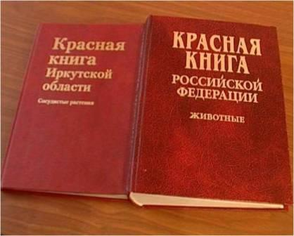
Красная книга России
Презентацию подготовила
учитель начальных классов
Жукова Л.В. 2010 г.

Slide 2
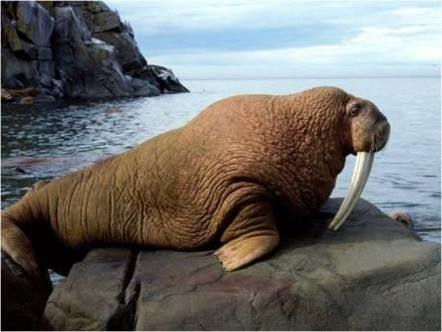
Моржи – пахари моря
Моржи относятся к числу самых крупных ластоногих. Взрослые самцы достигают в длину 4-х метров и весят почти две тонны. У них толстые клыки, которые достигают 50-ти и даже 80-ти сантиметров. Ими животные выкапывают из ила и песка моллюсков, бороздя просторы моря.
Там, где пасутся моржи, на дне возникают борозды от 10-15 до 150 метров длиной. Борозды встречаются в мягком грунте, где много ила и глины. Именно здесь обитает множество моллюсков – основная пища этих пахарей моря. Кормящийся морж плывёт у дна, мордой прокладывая в иле борозду, и на ходу выбирает из мягкого грунта всё съедобное, а раковины и их обломки тут же выплёвывает.

Slide 3
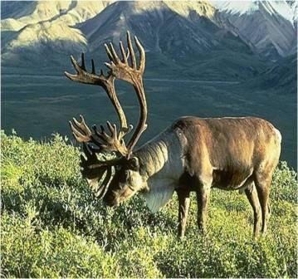
Северный олень
Северный олень – одно из самых красивых животных Севера. Кроме того, ему обязаны своим существованием практически все северные народы нашей планеты. Северный олень даёт им пищу, шкуры для одежды и является незаменимым средством передвижения в условиях северного бездорожья.
Северные олени отличаются от других своих собратьев тем, что рога есть как у самцов, так и у самок. У этих животных широкие копыта, которые позволяют им не проваливаться в снег.
Это довольно крупное животное. В длину северный олень достигает двух метров, а в высоту одного. Шерсть у него длинная, густая и волнистая.
Встречается северный олень в Гренландии, Скандинавии и, конечно, в Сибири.
Северные народы целиком зависят от оленей, и как правило, вся их жизнь проходит вместе с ними. Люди кочуют вслед за оленями по пастбищам и постоянно заботятся о местах, богатых пищей для оленей. На Севере богатым человеком считается не тот, у кого много денег, а тот, у кого больше оленей.

Slide 4
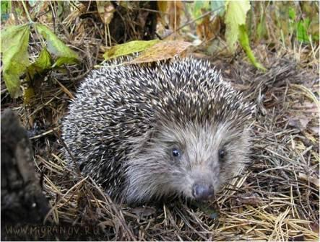
Ёж обыкновенный
Ежи водятся по всей Европе, включая Британию, на Кавказе, Урале и в Сибири. В России всего обитает четыре вида ежей. Весь остальной мир лишен этих симпатичных грызунов. Там же, где ежики водятся, они очень любимы. Ежики – существа славные и любопытные. Острая мордочка с влажным блестящим носом, очень подвижным, громкий быстрый топоток, забавное пыхтение – то, из-за чего детям хочется держать ёжика дома. И ёжики идут на это охотно, даже живут в неволе на 2–3 года дольше, чем на свободе.
Ежи маловосприимчивы к ядам. Ёж может пообедать совершенно без вреда для себя очень ядовитыми насекомыми, или даже съесть гадюку.
Есть у ёжиков и еще одна неожиданная манера. В случае опасности они ведут себя весьма пикантно. Они… как бы сказать об этом помягче… используют тоже запах, чтобы отпугнуть врага. Но у них нет такого аппарата, как, например, у скунса. И ёжик быстренько делает важное дело, обваливается в том, что сделал, и дурно пахнет. Попробуйте, мол, теперь подойдите.

Slide 5
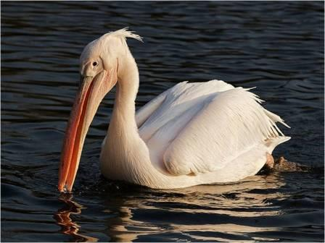
Розовый пеликан
Эти неуклюжие на суше и ловкие в воде птицы гнездятся в дельтах рек и на морских побережьях. Когда-то они были обыкновенны в России, а теперь занесены в Красную книгу.
Большую часть времени проводящий на воде пеликан все-таки не слишком хорошо приспособлен к такой жизни. Перья его легко намокают, и пеликан вынужден отжимать их клювом. Легкие кости и подкожный воздух не пускают его под воду, поэтому добычей пеликана становится только зазевавшаяся у поверхности рыба. Часто пеликаны загоняют рыбу на мелководье, и для этого устраивают коллективную охоту. Пеликаны выстраиваются в ряд, громко хлопают по воде крыльями, испуганная рыба сбивается к берегу.
Единственное «водное» приспособление – знаменитый мешок пеликана. В него птица может набрать до 5 литров воды вместе с рыбой, а затем отцеживает через клюв воду, оставляя в мешке вкусных карпов. Именно ими предпочитает питаться пеликан в России, но ест он и мелкую рыбешку.

Slide 6
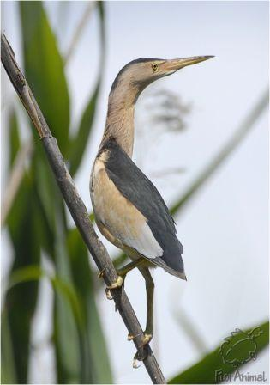
Выпь
Выпь очень ленивая, трусливая, хитрая, злобная и коварная птица. Она нападает на всё, что движется, при условии, что это меньше её по размерам. Она избегает встречи с крупными врагами, но если положение безвыходное, бьётся до последнего дыхания. При этом клювом она метит прямо в глаза, так что после нескольких атак враг очень часто отступает. У выпи плотное тело, длинная, но толстая шея, узкий высокий клюв, широкие крылья, средней длины ноги и густое оперение. Окрашена она в ржаво-жёлтый цвет со множеством бурых пятен, чёрточек и штришков. Она мастерски может прикинуться корягой, пнём, сухим деревом или старым острым колом. Вся изогнувшись, или наоборот, вытянувшись в струнку, она может долго стоять неподвижно, пока не исчезнет угрожающая ей опасность. Питается выпь рыбой, змеями, ящерицами, лягушками, молодыми птицами и мелкими млекопитающими. Охотится она по ночам и невероятно прожорлива.
Интересно, что эта птичка-невеличка вопит, как бык. Её странный истошный рёв слышно за несколько километров.

Slide 7
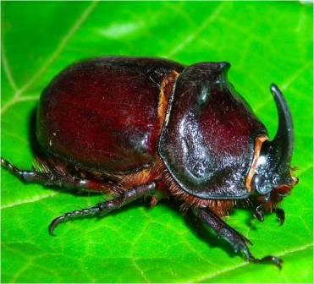
Жук-носорог
Жук-носорог и действительно похож на своего большого тезку. У него тоже один рог на носу, он так же медлителен и неуклюж, так же закован в хитиновый панцирь, как носорог в толстую шкуру.
Но только носорог-насекомое, в отличие от млекопитающего носорога, летает. Предпочитает он подниматься в воздух в темное время суток, поэтому разглядеть в полете большого жука размером до 7 сантиметров не так-то просто.
Передними лапками жук-носорог хорошо копает, а питается он подпорченной растительной пищей: трухой деревьев или древесным соком, не брезгует и навозом.
Жуков-носорогов становится все меньше, и факторы, влияющие на изменение численности носорогов, не изучены. Люди собирают редких жуков разве что для коллекций, но в местах, где жука охраняют, запрещено и это.

Slide 8
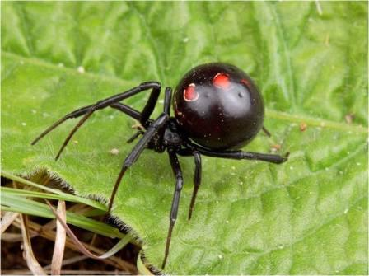
Каракурт
Зачастую бытует мнение, что самые опасные насекомые водятся в странах с тропическим климатом, а в России подобные представители не встречаются.
Отчасти это так. Наша страна не так насыщено населена ядовитыми, мерзкими, не любимыми людьми насекомыми... Но и у нас есть чего опасаться!
Речь идет о пауке каракурте, относящемся к семейству чёрных вдов. Реальную опасность для человека может представлять только самка! Самец просто не в состоянии прокусить толстую кожу человека.
Количество выделяемого яда маленькое , но удаленькое. Яд этого паука в 15 раз сильнее, чем у гремучей змеи. Наиболее эффективным противоядием , является "противокаракуртовая" сыворотка , изготавливаемая Ташкентским бактериологическим институтом. После введения сыворотки страдания больного стихают и через 3-4 дня он выздоравливает.
Встречается каракурт повсеместно в Казахстане, на Кавказе, в Молдавии, по берегам Енисея. Основные места обитания - полынная целина, пустоши, берега арыков, склоны оврагов

Slide 9
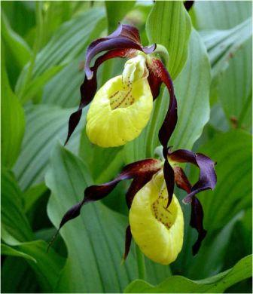
Венерин башмачок настоящий
Легенда говорит, что некогда, спасаясь в северных лесах от преследования, богиня красоты Венера оступилась среди топких болот и кочек, и с ноги ее слетел башмачок. Прекрасная туфелька богини тут же превратилась в цветок – так и появился башмачок Венеры.
Форма лепестка-чашечки этой редкой орхидеи действительно напоминает башмачок, а остальные лепестки – бархатные ленты. Недаром где бы ни росли башмачки (а их около 50 видов), они напоминают обувь. Везде, где растет венерин башмачок, это цветок охраняемый и редкий. Он занесен в Красную книгу, встретить башмачок в естественной среде обитания не так-то просто. Это связано и с последствиями деятельности человека, и с особенностями самой орхидеи. Цветок выбирает слабоосвещенные места, растет среди мхов и трав в тени деревьев или на обрывах рек и оврагов. Удивительно, но первый раз зацветает башмачок после пятнадцатого года жизни, да и дальше может надолго уходить под землю. Башмачок обзавелся и средством защиты – едким и ядовитым соком. Его поэтому обходят травоядные. Для человека башмачок безопасен, даже используется как лекарственное средство, а пахнет этот необычный лесной цветок – ванилью.

Slide 10
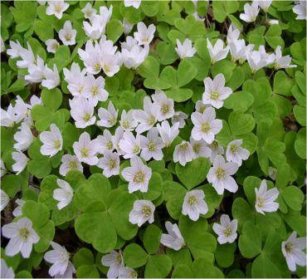
Кислица
Каждый лист состоит из трёх отдельных долей и похож на лист клевера. Все доли его располагаются в горизонтальной плоскости, параллельно поверхности земли. Если резко ударить пальцем по какому-нибудь листу и затем остаться смотреть что будет, через минуту-другую станет заметно, что лист изменил своё положение: доли его начнут опускаться и при этом складываться. Пройдёт минут пять, и листовые доли сильно опустятся и наполовину сложатся. Почти как у мимозы! Только не так быстро.
Кислица цветёт в мае. В это время среди зелёного покрова тройчатых листьев виднеются небольшие белые цветки. Они нежные и хрупкие. И так же, как листья, едва возвышаются над поверхностью земли.
Белая окраска цветков – самая распространённая у лесных растений. И это не случайно. В глубокой тени леса именно белые цветки лучше всего заметны для насекомых опылителей. А насекомых в лесу мало, и привлечь их к цветкам очень важно.
Кислица – растение интересное не только тем, что умеет шевелить листьями. Это ещё и съедобное для людей растение. Листья её такие же кислые, как у щавеля. Не зря же растению дали такое название. В листьях кислицы содержится много щавелевой кислоты и витамина С. Их можно съедать и в сыром виде, в качестве салата, а можно из них варить суп.

Slide 11
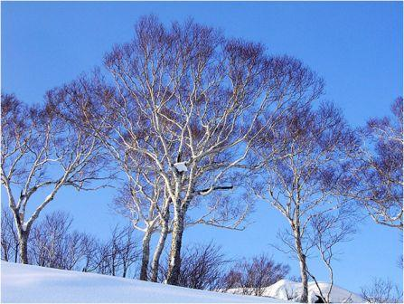
Каменная береза
Идиллические девушки-березки средней полосы совсем по-другому проявляют себя на Камчатке и выказывают необычайно стойкий характер. И зовется эта разновидность – каменная береза.
Каменной березу называют в основном из-за того, что растет она на камнях. Но и древесина ее – необычайно плотная и тяжелая, как камень. Она тонет в воде, тяжело обрабатывается. Но в силу именно этих качеств каменная береза ценится в изделиях – декоративных и исключительно прочных.

Slide 12
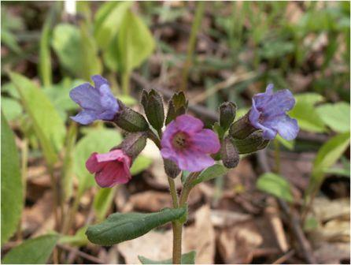
Медуница – цветок-хамелеон
Все знают, что если роза распустилась красной, то такой она останется до конца цветения. Колокольчики всё время, пока цветут, остаются синими, а фиалки – фиолетовыми. Но, оказывается, так бывает не у всех растений.
Ранней весной в лесу можно встретить интересное растение – медуницу. Небольшие листочки на коротком стебельке. Смотришь и удивляешься – на одном и том же растении некоторые цветки розовато-малиновые, а другие васильково-синие. А на следующий день приходишь – весь цветок из розового превратился в синий. Смена окраски медуницы – это сигнал для тех насекомых, которые посещают её цветки в поисках нектара. Таким путём растение указывает гостям, какие цветки надо посетить в первую очередь.

Slide 13
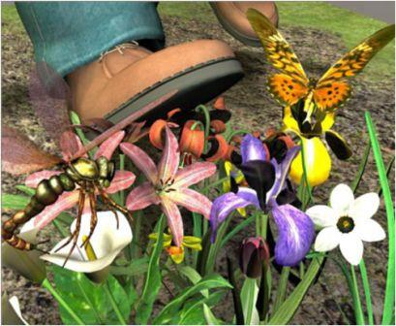
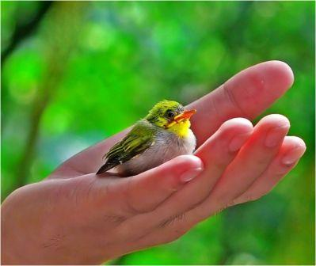
Берегите природу!

